Slide 1
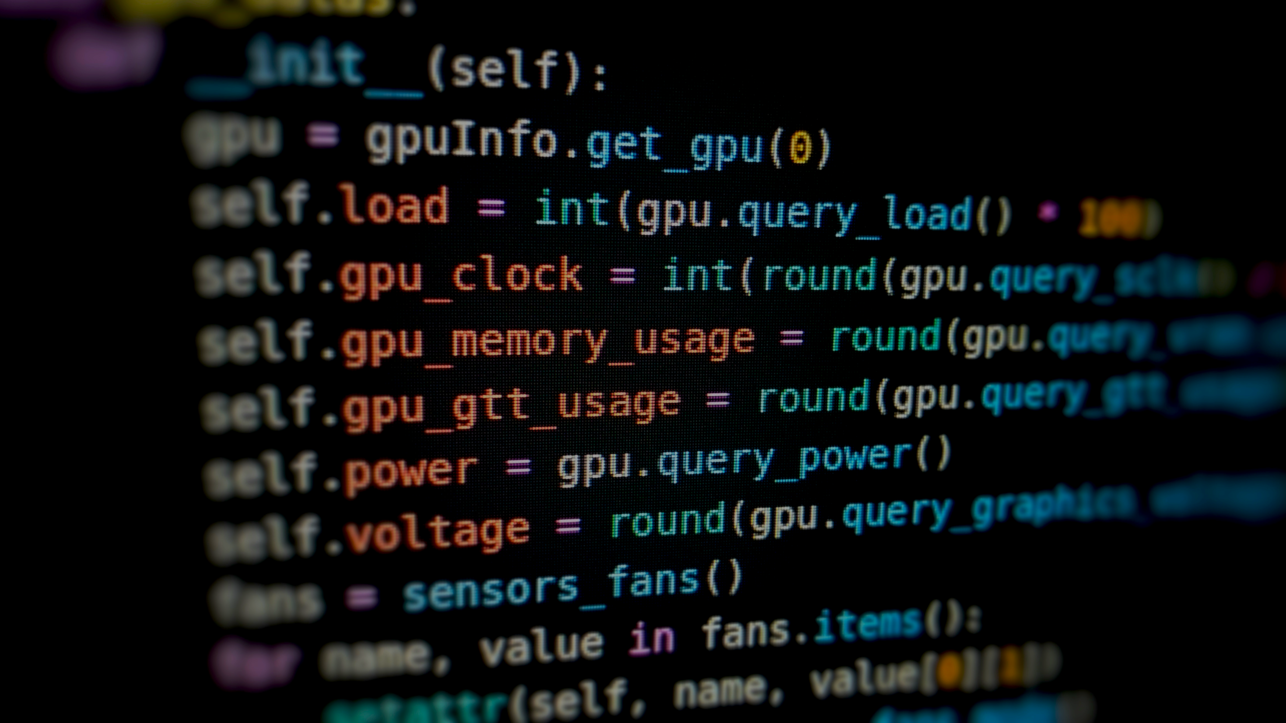
Összefoglaló jegyzet

Slide 2

Az alapok
A python egy általános célú, nagyon magas programozási nyelv
Több felhasználható eleme és része van
A python népszerűsége hatalmas és olyan cégek használják, mint a Wikipédia, a Google, stb.-stb.
Népszerűségének ellenére sokkan nem szeretik

Slide 3
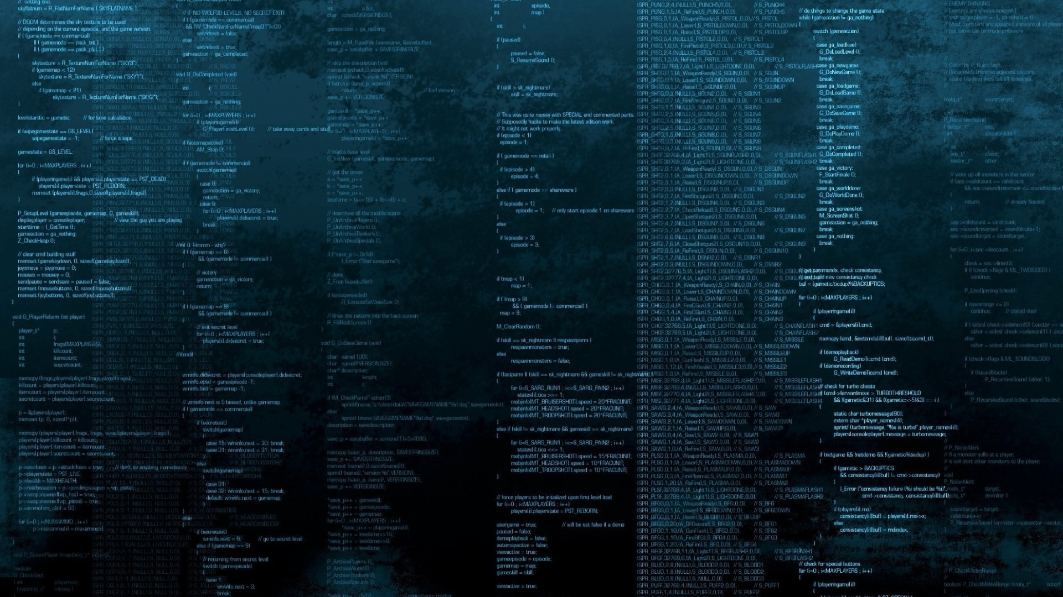
Története
Alapötlete 1980-as évek végén születtet meg, 89-ben elindult fejlesztése és első verziója 91-ben jelent meg
Verziói évente, és havonta változtak
A 3.0-ás változatott 2008-ban adták ki
Kitalálója: Guido van Rossum

Slide 4
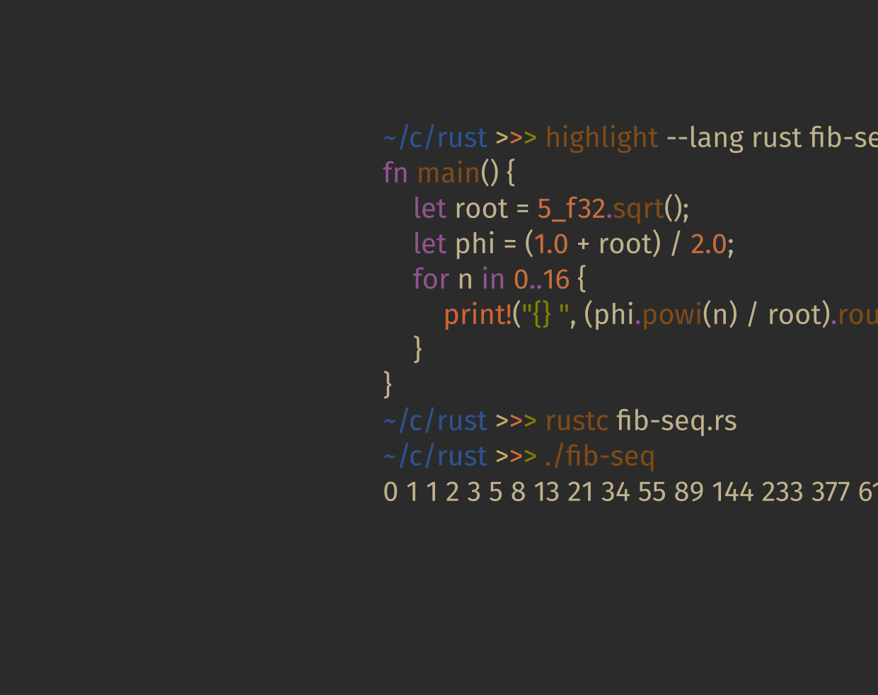
Részei (amiket tanultunk)
Comments: a kommenteket arra lehet használni, hogy kódon belül tudj vizuálisan feljegyezni iratokat, vagy rendezni pontosítani az információkat
Variables: adatokat lehet tárolni kódon belül és felhasználni a parancsra megadott jellel, betűvel
Data Types: ezeket tárolja az utóbbi, végrehajtja azt a parancsot amit beírsz
Strings: a Pythonban szereplő karakterláncok vagy szimpla idézőjelek vagy kettős idézőjelek vannak körülvéve
If…Else: ha valamit csinálok csináld azt hogy……., de ha nem akkor mást

Slide 5

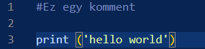
Comments(kommentek)
Pl. #ma a printet gyakoroltam print (’Hello World’)
Vagy: #Szevasz uram, hogy vagy →ezt írd ki majd később

Slide 6
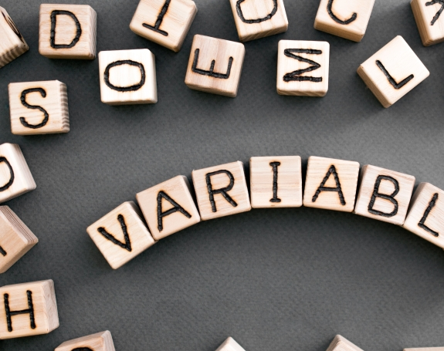
Variables (Változók)
Nem sokat lehet jobban elmondani
Pl. x = 5 y = ”John” print(x) or print(y)

Slide 7
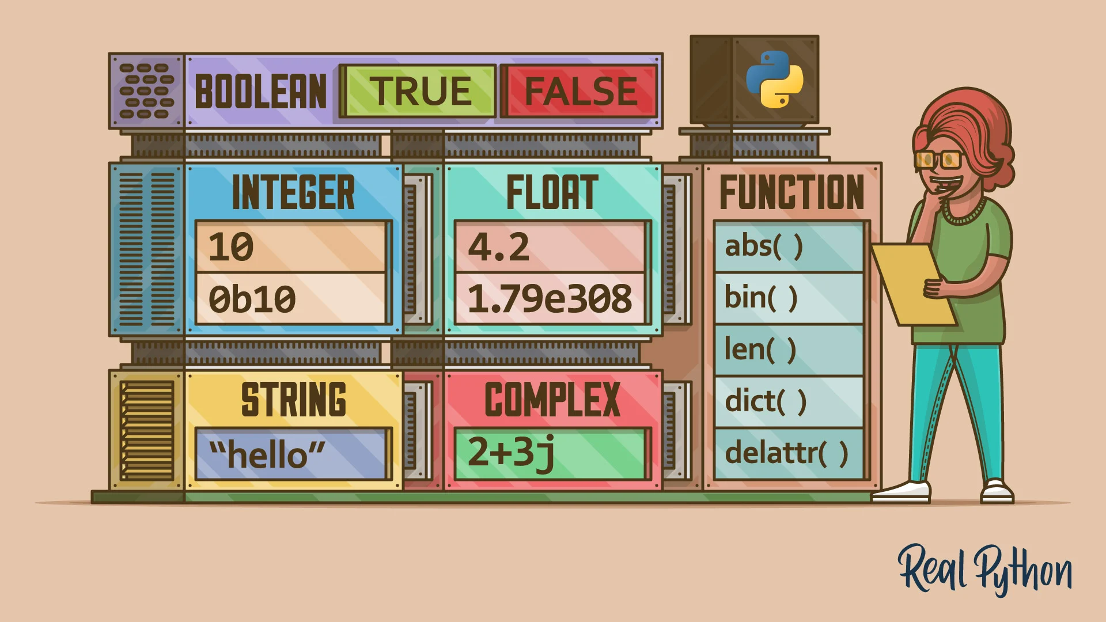
Data types (Adattípusok)
Text Type: str
Numeric Types: int, float, complex
Sequence Types: list, tuple, range
Mapping Type: dict
Set Types: set, frozenset
Boolean Type: bool
Binary Types: bytes, bytearray, memoryview
None Type: NoneType

Slide 8
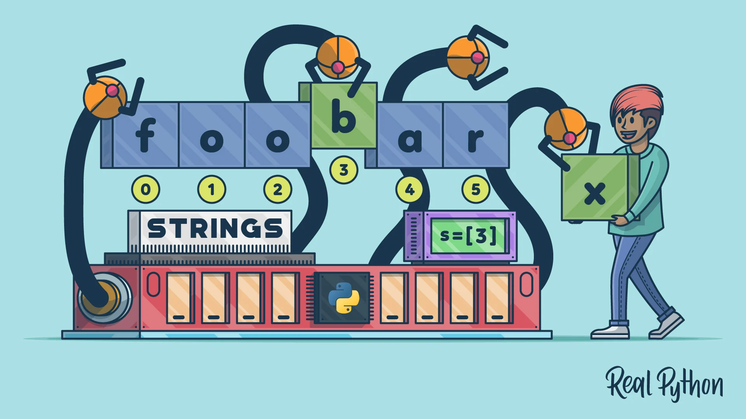
Strings
Nagyon sok van belőlük, ezért itt van egy web: https://www.w3schools.com/python/python_strings_methods.asp
Fő String a print()

Slide 9
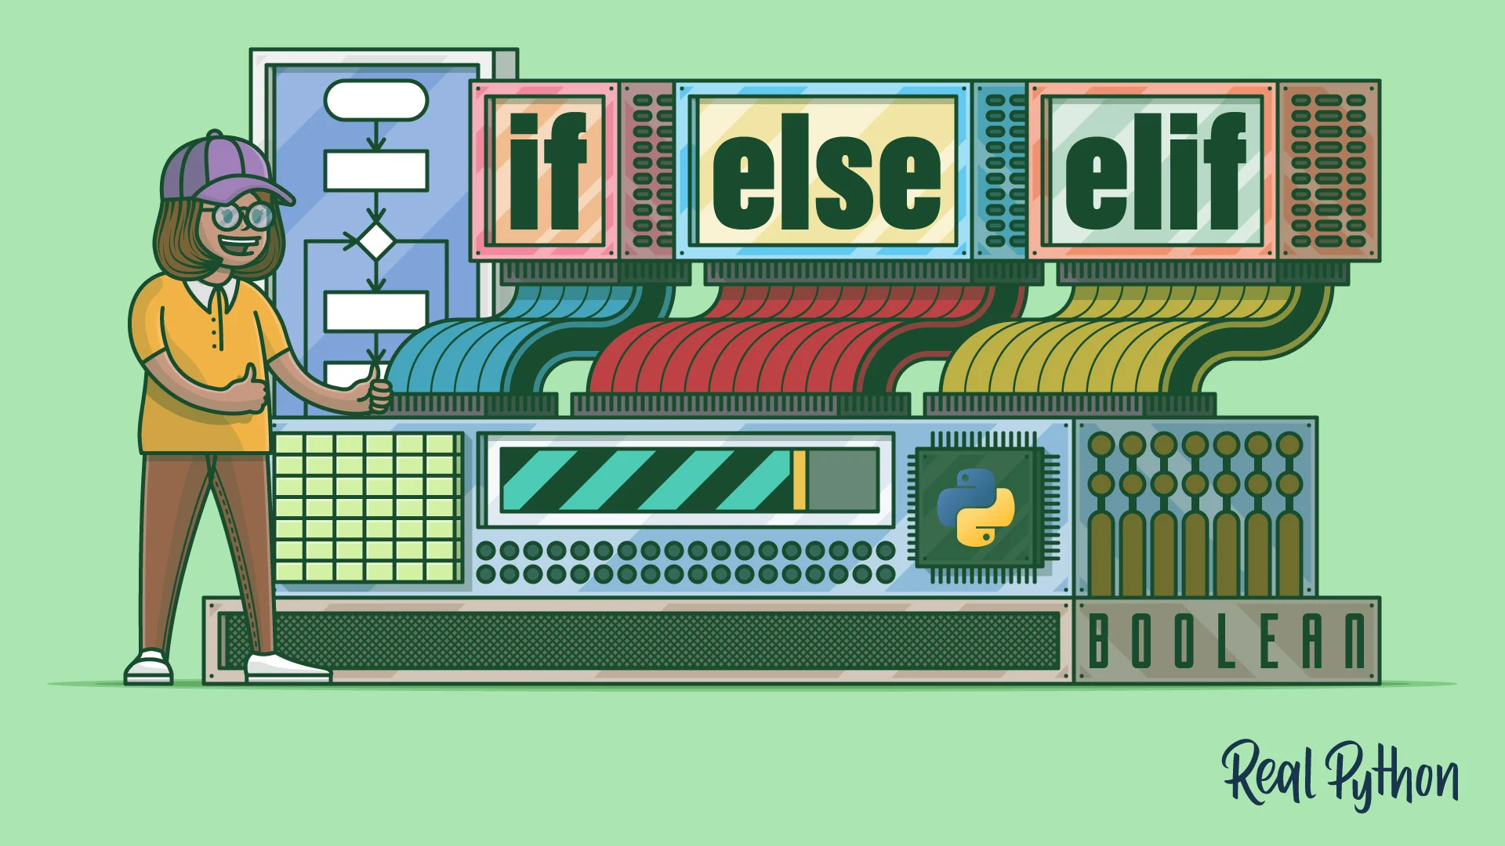
If … Else (Ha … Akkor)
Pl. Ha azt mondom hogy kő De ha az másik azt mondja papír Akkor mond azt: A papír a kő ellen nyer

Slide 10

Vége
Készítő: Solti Csongor Péter
Források: https://www.w3schools.com/python/default.asp, https://hu.wikipedia.org/wiki/Python_(programozási_nyelv)

